Slide 1

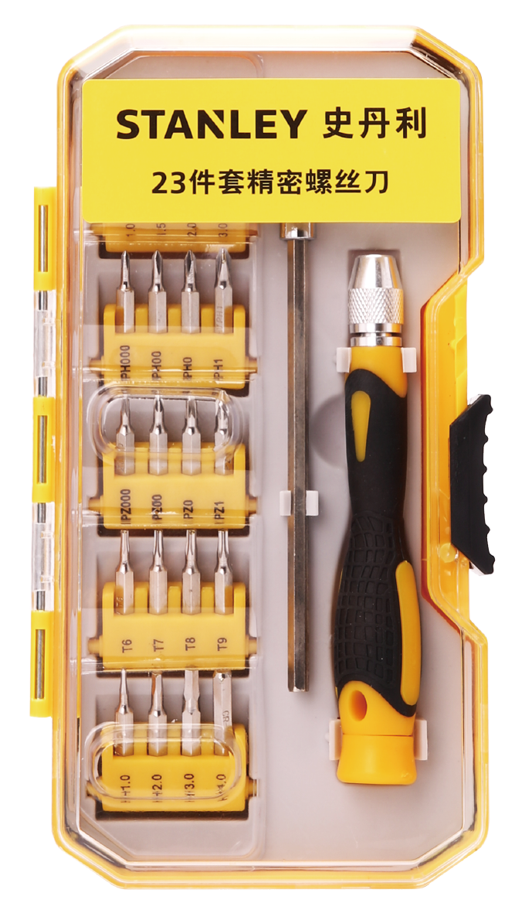
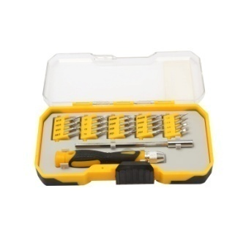
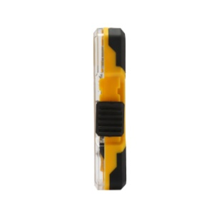
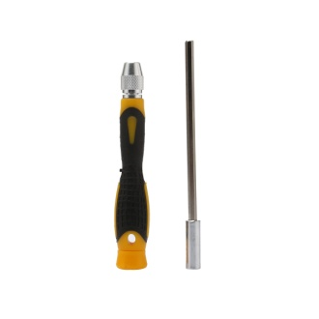
市场参考价：85.00
批发价：45.00
STCT20023Y
23件精密螺丝批组
规 格：18×25×4.5cm
材 质：塑料外盒，铬钒钢批头
装箱明细：24PCS/箱
·万能小型精密螺丝批组套，适用家庭所有家用电器维修；适用：遥控器、模型制作、手机维修、电脑拆卸等；
·内加延长杆，可随意调节长短距离，使用更加灵活多变；
·多种异型螺丝批头，电器达人最爱！
·附透明塑料盒，规格、大小、形状一目了然；

